Slide 1
Moduł 1
Karol Nawrot, Piotr Sobieszczyk

Slide 2
Temat Zadania projektowego
Przykładowe wykorzystanie narzędzi informatycznych w analizie ruchu sieciowego [→Wireshark; →Ostinato]
Mechanizmy ochrony transmisji w sieciach bezprzewodowych [→https://www.wi-fi.org/discover-wi-fi/security]
Biometryczna kontrola dostępu [→https://www.typingdna.com/]

Slide 3
Program wireshark
Wireshark to narzędzie pozwalające na analizę ruchu sieciowego w czasie rzeczywistym.
Jest najczęściej używanym przez użytkowników analizatorem oraz jest w pełni darmowy.
Posiada funkcje min. filtrowania pakietów oraz GUI do obsługi programu.

Slide 4
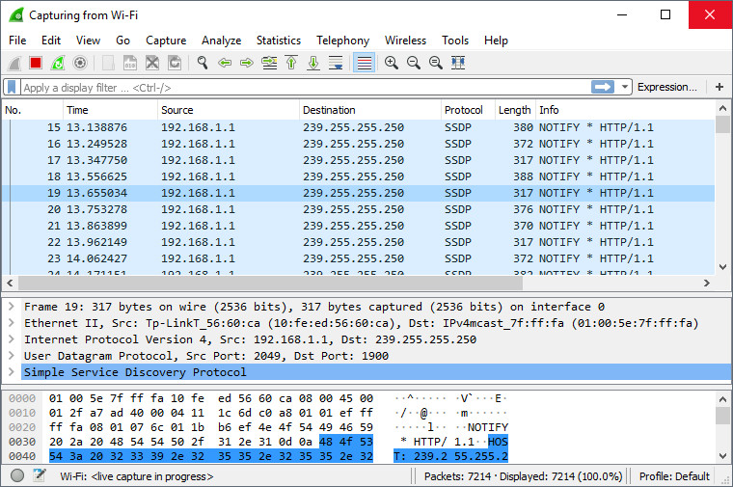
działanie programu

Slide 5
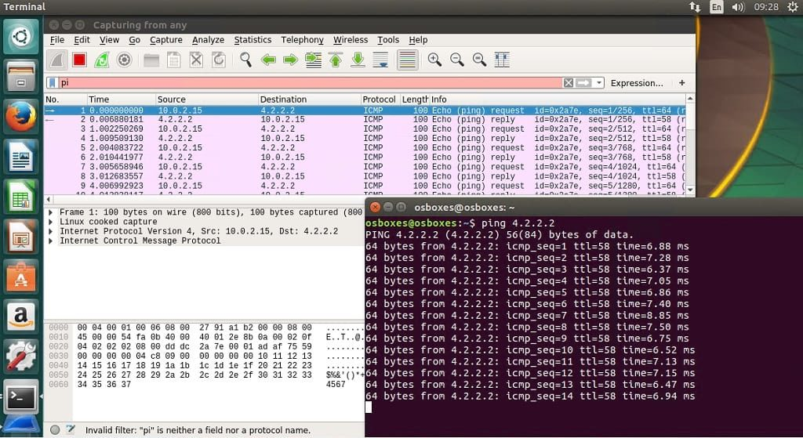
Kompatybilność programu z systemem linux

Slide 6
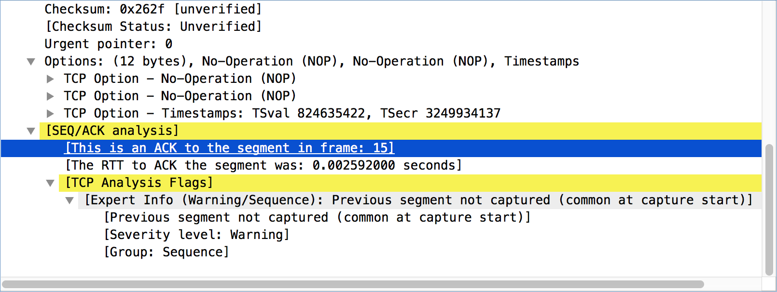
Analizowanie protokołu tcp za pomocą programu wireshark

Slide 7
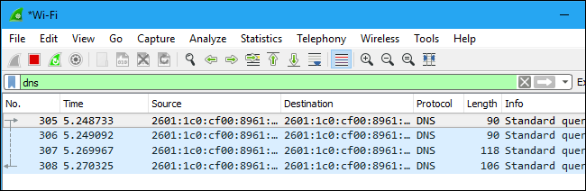
Filtrowanie pakietów

Slide 8
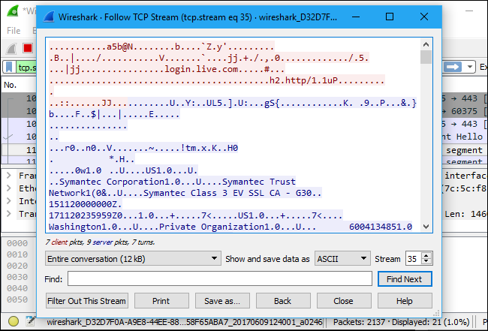
Podgląd rozmowy

Slide 9
Zabezpieczenia stosowane przy sieciach bezprzewodowych
W sieciach bezprzewodowych możemy wyróżnić kilka wersji standardów szyfrowania połączeń. Dzięki nim, dane z Wi-Fi wysyłane w przestrzeń, są zabezpieczone przed nieautoryzowanym dostępem. Teoretycznie nikt z poza sieci Wi-Fi nie może podejrzeć komunikacji i przejąć prywatnych danych użytkowników. Istnieją cztery główne metody, różniące się przede wszystkim wykorzystywanymi protokołami i algorytmami szyfrowania:
The Wired Equivalent Privacy (WEP) – pierwszy standard szyfrowania stosowany w sieciach bezprzewodowych. Powstał 1999r. w związku z rosnącą popularnością Wi-Fi i standardu IEEE 802.11. Stosowany jest w wielu urządzeniach do dziś, jednak z uwagi na liczne błędy oraz słaby algorytm szyfrujący RC4, nie powinien być używany.
The Wi-Fi Protected Access (WPA) – wprowadzony w 2003r. przez organizację WiFi w celu poprawienia wszystkich błędów wcześniejszego standardu. Wykorzystuje TKIP (Temporal Key Integrity Protocol), PSK (pre-shared key) oraz uwierzytelnienie EAP. Podatny jest na ataki słownikowe.
The Wi-Fi Protected Access 2 (WPA2) – wprowadza zmiany w metodach enkrypcji w stosunku do pierwszej wersji. Zamiast RC4 używane jest szyfrowanie AES. Też podatne na przechwycenie pakietu podczas uwierzytelniania i słownikowe łamanie klucza, aczkolwiek jest to dużo trudniejsze niż w przypadku WPA.
The Wi-Fi Protected Access 3 (WPA3) – wprowadzany do nowych urządzeń od 2018 roku. Dodaje dodatkowe zabezpieczenie, które uniemożliwia łamanie hasła offline za pomocą słowników.

Slide 10
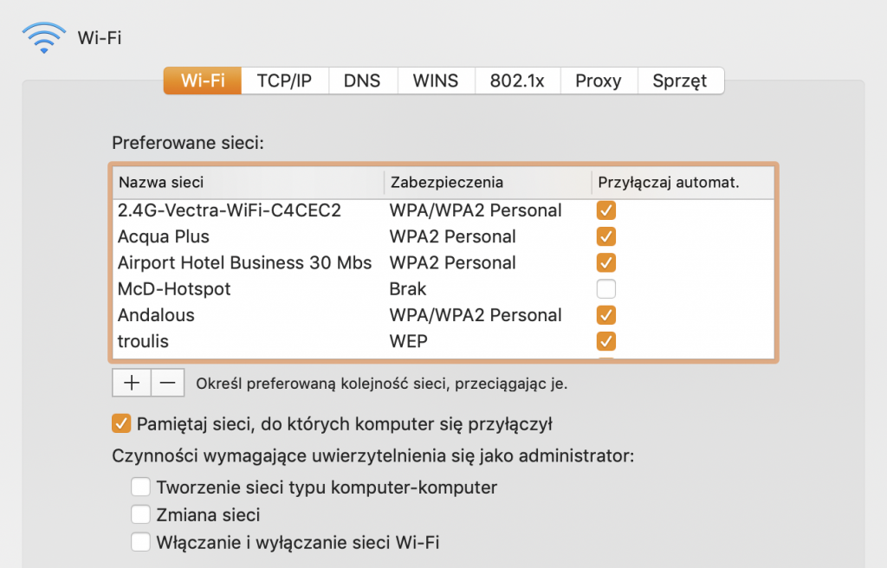
Sprawdzenie zabezpieczeń okolicznych sieci

Slide 11
Biometryka behawioralna
Istnieją już API potrafiące identyfikować użytkowników na podstawie sposobu pisania. Ponieważ oszustwa i cyberprzestępczość nadal pojawiają się w nagłówkach z przygnębiającą regularnością, zapobieganie narażaniu klientów na ryzyko powinno znajdować się na samym szczycie programów banków, a także poprawiać jakość obsługi klienta. Technologie biometryczne, takie jak biometria behawioralna i karty biometryczne, oferują bankom szansę wyprzedzenia oszustów, którzy ewoluują pod względem skali, wyrafinowania i ambicji. Co bardziej godne uwagi, robi to w połączeniu ze skokową zmianą doświadczenia klienta. Ale margines błędu jest niewielki. Konsumenci nie zaakceptują, że ich banki traktują swoje dane biometryczne niczym innym niż najwyższą starannością i ochroną, więc banki z kolei muszą upewnić się, że ich strategia bezpieczeństwa jest solidna i gotowa. Jeśli uda im się to osiągnąć, można osiągnąć większy spokój ducha bez uszczerbku dla szybkości i wygody, na których zbudowano rewolucję w bankowości cyfrowej.

Slide 12
Jak działa uwierzytelnianie biometryczne podczas pisania?
Wszystkie biometryczne metody uwierzytelniania odbywa j si w kilku krokach Pierwszy to proces rejestracji (ang. enrolment) Na tym etapie ważna cecha osoby jest wybierana a następnie opracowywana przez wyeliminowanie czynników zakłócających np. przez poprawę kontrastowości) i znormalizowanie wymiarów. W końcu zestaw danych zostaje za pisany cyfrowo jako wzorzec odniesienia który umieszcza się na serwerze w pamięci komputera lub na karcie chipowej i jest określany jako templet odniesienia (ang template). W fazie rozpoznawczej sprawdzającej przebieg procesu jest podobny aż do wytworzenia się zestawu danych. Kolejną faz sprawdzającą jest weryfikacja lub identyfikacja. Uzyskany zestaw danych jest porównywany z istniejącymi jeśli są one zgodne osoba zostaje zidentyfikowana. Zatem dla możliwości zidentyfikowania osoby system biometryczny musi dysponować urządzeniem biometrycznym, bankiem użytkowników gdzie złożone są cechy biometryczne tych osób umożliwiające późniejsze procesy rozpoznawcze. System decyduje na podstawie wartości cech czy podobieństwo obu wzorców jest dostatecznie duże (ang matching) a tym samym czy na przykład dostęp jest możliwy czy też nie.

Slide 13
Przykłady użycia
Silne uwierzytelnianie klienta- Bezproblemowa SCA z dynamiką naciśnięć klawiszy dla doskonałej wygody użytkownika, zgodna z PSD2 i zatwierdzona przez EBA.
Uwierzytelnianie wieloskładnikowe- Używaj pisania na klawiaturze, aby zapewnić wysokie bezpieczeństwo i wygodę użytkowania na niespotykaną dotąd skalę.
Edukacja- Zachowaj integralność swoich ocen dzięki bardziej przyjaznemu interfejsowi użytkownika w oparciu o sposób, w jaki uczniowie piszą.

